Slide 1



PROJET de Fin d'Etudes :
Diplôme de l’ESISA « Bac+3 ans »
Filière : Ingénierie Logicielle
Conception et développement dune application web intelligente pour la gestion automatisée des courriers hospitaliers a laide de l’intelligence artificielle
Jurys :
Mr. MEKOUAR Khalid (President)
Mr. MEKOUAR Youssef (Encadrant)
Mme. FENNANE Salma (Membre du jury)
Mme. EL ALAMI Houda (Membre du jury)
Réalisé par :
Elhayouni meriem et Elouaghlidi zineb
Encadré par : Mr.MEKOUAR Youssef
Année universitaire : 2024 - 2025

Slide 2
SOMMAIRE
1
5
INTRODUCTOIN :
RESULTAT FINAL :
2
6
CONTEXTE :
PERSPECTIVE :
3
7
CONCEPTION :
CONCLUSION :
4
CHOIX TECHNOLOGIQUE :

Slide 3
Ecole supérieure d'ingénierie en Sciences Appliquées
INTRODUCTOIN :
2
3
4
5
6
7
INTRODUCTION :
Nous vivons à l'ère du numérique, où l'information circule instantanément. Mais que se passe-t-il quand le système de communication vital d'un hôpital repose encore sur des processus manuels lents et complexes ?
C'est le défi que nous avons observé au CHU Hassan II de Fès, où la gestion du courrier peut être un véritable goulot d'étranglement.
Notre projet de fin d'études s'attaque directement à ce problème. Nous avons conçu et développé une plateforme web qui met
l'intelligence artificielle au service de l'administration hospitalière. L'objectif ? Automatiser la lecture, le tri et l'envoi des courriers pour assurer que la bonne information arrive à la bonne personne, au bon moment. Laissez-nous vous montrer comment nous comptons moderniser ce flux essentiel.
3

Slide 4




Ecole supérieure d'ingénierie en Sciences Appliquées
1
CONTEXTE
3
4
5
6
7
CONTEXTE :
Problématique :
La gestion des courriers et correspondances administratives au sein des établissements hospitaliers, notamment le CHU Hassan II de Fès, repose encore sur des processus manuels, entraînant plusieurs problèmes majeurs :
Retards dans le traitement et la distribution des documents
Risques d’erreurs humaines et de perte de documents
Manque de traçabilité fiable et d’archivage sécurisé
Absence de visibilité sur l’état ou le parcours des courriers
Ces lacunes ont un impact direct sur la qualité de la prise en charge des patients, la prise de décision administrative et le fonctionnement global de l’établissement.
Ainsi, la problématique centrale réside dans le besoin de mettre en place un système automatisé et centralisé de gestion des courriers pour répondre à ces défis et améliorer l'efficacité administrative et la sécurité de l'information au sein de l'hôpital.
3

Slide 5
Ecole supérieure d'ingénierie en Sciences Appliquées
1
CONTEXTE
3
4
5
6
7
CONTEXTE :
Objectifs :
1
En mettant en place un système automatisé et centralisé pour la gestion des correspondances administratives au sein du CHU Hassan II, afin de réduire les délais de traitement et de distribution
Améliorer l'efficacité de la gestion du courrier
3

Slide 6
Ecole supérieure d'ingénierie en Sciences Appliquées
1
CONTEXTE
3
4
5
6
7
CONTEXTE :
Objectifs :
2
Numériser toutes les étapes de gestion du courrier, y compris l'enregistrement, le tri, et la distribution, afin de réduire la dépendance aux tâches manuelles et d'économiser du temps et des ressources.
Améliorer l'efficacité de la gestion du courrier
Automatiser les processus manuels
3

Slide 7
Ecole supérieure d'ingénierie en Sciences Appliquées
1
CONTEXTE
2
3
4
5
6
7
5
CONTEXTE :
3
4
6
7
CONTEXTE :
Objectifs :
3
Garantir la sécurité des documents à travers des techniques de cryptage et d'archivage sécurisé, tout en offrant un suivi clair de chaque document, depuis sa réception jusqu'à sa distribution.
Améliorer l'efficacité de la gestion du courrier
Automatiser les processus manuels
Assurer la sécurité et la traçabilité
3

Slide 8
Ecole supérieure d'ingénierie en Sciences Appliquées
1
CONTEXTE
3
4
5
6
7
CONTEXTE :
Objectifs :
4
Utiliser des technologies d'intelligence artificielle, telles que la reconnaissance optique de caractères (OCR) et le traitement automatique du langage naturel (NLP), pour analyser et classifier les courriers de manière intelligente.
Améliorer l'efficacité de la gestion du courrier
Automatiser les processus manuels
Assurer la sécurité et la traçabilité
Améliorer la précision et l'efficacité du classement
3

Slide 9
Ecole supérieure d'ingénierie en Sciences Appliquées
1
CONTEXTE
3
4
5
6
7
CONTEXTE :
Objectifs :
5
Offrir une visibilité complète sur le parcours de chaque courrier, facilitant ainsi la coordination et la collaboration entre les différentes unités de l'hôpital
Améliorer l'efficacité de la gestion du courrier
Automatiser les processus manuels
Assurer la sécurité et la traçabilité
Améliorer la précision et l'efficacité du classement
Accroître la transparence et la communication entre les départements
3

Slide 10
Ecole supérieure d'ingénierie en Sciences Appliquées
1
CONTEXTE
3
4
5
6
7
CONTEXTE :
Objectifs :
6
Soutenir la stratégie nationale de digitalisation des services publics de santé en mettant en place un système moderne reposant sur des technologies numériques avancées.
Améliorer l'efficacité de la gestion du courrier
Automatiser les processus manuels
Assurer la sécurité et la traçabilité
Améliorer la précision et l'efficacité du classement
Accroître la transparence et la communication entre les départements
Répondre à la stratégie de transformation numérique de l'hôpital
3

Slide 11
Ecole supérieure d'ingénierie en Sciences Appliquées
1
CONTEXTE
3
4
5
6
7
CONTEXTE :
Objectifs :
7
Assurer la protection de toutes les données et correspondances à l’aide de technologies de pointe pour garantir la sécurité et la confidentialité des informations.
Améliorer l'efficacité de la gestion du courrier
Automatiser les processus manuels
Assurer la sécurité et la traçabilité
Améliorer la précision et l'efficacité du classement
Accroître la transparence et la communication entre les départements
Répondre à la stratégie de transformation numérique de l'hôpital
Renforcer la cybersécurité
3

Slide 12
Ecole supérieure d'ingénierie en Sciences Appliquées
1
CONTEXTE
3
4
5
6
7
CONTEXTE :
Objectifs :
8
Grâce à l'automatisation, réduire la charge de travail des administrateurs, leur permettant ainsi de se concentrer sur des tâches plus stratégiques liées aux soins des patients et à la gestion de l'hôpital.
Améliorer l'efficacité de la gestion du courrier
Automatiser les processus manuels
Assurer la sécurité et la traçabilité
Améliorer la précision et l'efficacité du classement
Accroître la transparence et la communication entre les départements
Répondre à la stratégie de transformation numérique de l'hôpital
Renforcer la cybersécurité
Alléger la charge administrative
3

Slide 13
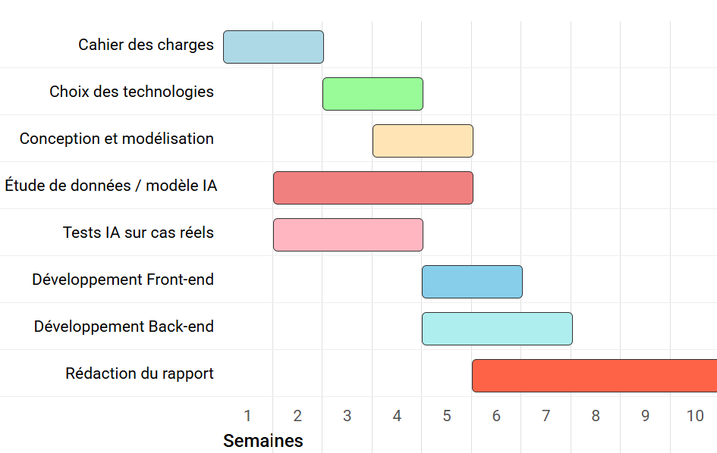
Ecole supérieure d'ingénierie en Sciences Appliquées
1
CONTEXTE
3
4
5
6
7
CONTEXTE :
Diagramme de Gantt :
3

Slide 14
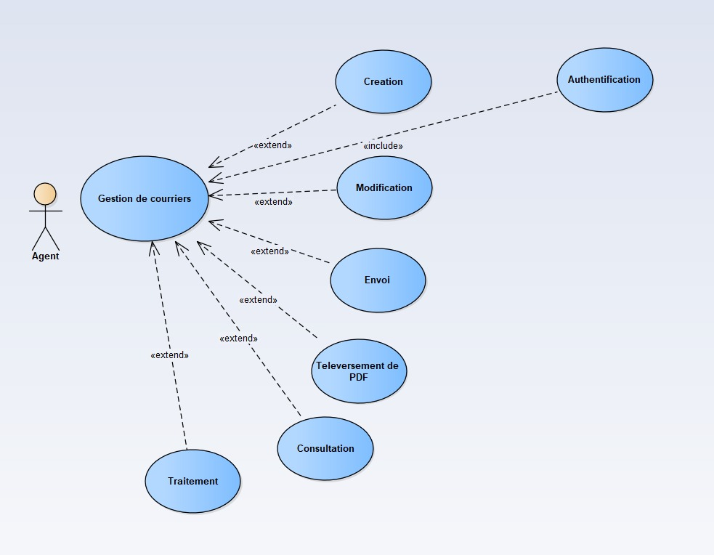
Ecole supérieure d'ingénierie en Sciences Appliquées
1
2
CONCEPTION
4
5
6
7
CONCEPTION
Diagramme de cas d'utilisation de l’agent
Ce diagramme montre simplement les tâches de l'Agent du bureau d'ordre. En bref, il peut :
Se connecter de manière sécurisée.
Gérer les courriers de A à Z : les créer, les modifier, les envoyer et y joindre des PDF.
C'est lui qui gère toute la logistique initiale du courrier.
3

Slide 15
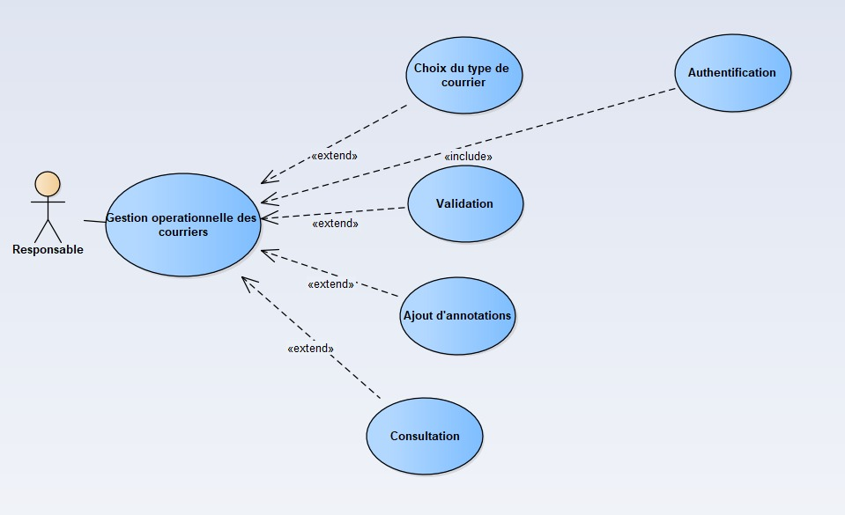
Ecole supérieure d'ingénierie en Sciences Appliquées
1
2
CONCEPTION
4
5
6
7
CONCEPTION
Diagramme de cas d'utilisation de Responsable:
Ce diagramme montre le rôle du Responsable (médecin, chef de service). Son rôle est plus décisionnel :
Il se connecte pour voir les courriers qui lui sont adressés.
Il les valide, les consulte et peut y ajouter des notes ou des instructions.
Il ne s'occupe pas de la logistique, mais du traitement et de la validation du contenu.
3

Slide 16
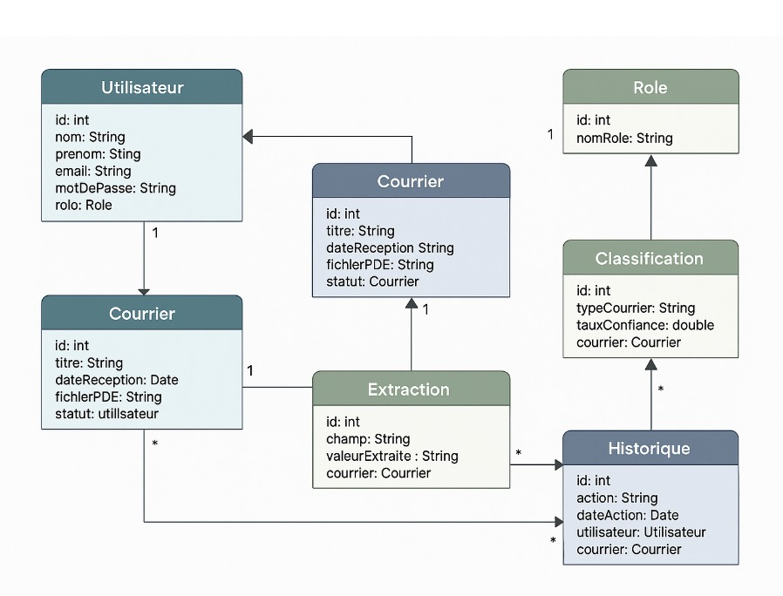
Ecole supérieure d'ingénierie en Sciences Appliquées
1
2
CONCEPTION
4
5
6
7
CONCEPTION
Diagramme de classe :
Ce schéma est le plan de notre base de données. Il montre simplement que :
Notre système gère des Utilisateurs (avec des Rôles) et des Courriers.
L'intelligence artificielle s'occupe de la Classification (trier le courrier) et de l'Extraction (trouver des infos dedans).
Un Historique enregistre toutes les actions pour assurer une traçabilité complète.
3

Slide 17
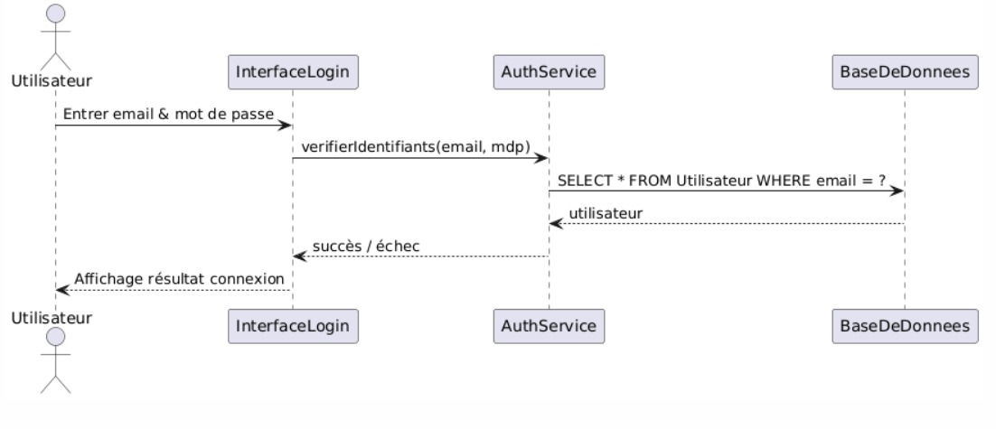
Ecole supérieure d'ingénierie en Sciences Appliquées
1
2
CONCEPTION
4
5
6
7
CONCEPTION
Diagramme de séquence pour l’authentification
Ce diagramme montre comment un utilisateur se connecte à l'application. C'est un processus simple et sécurisé qui se déroule en quelques étapes :
L'utilisateur entre son email et son mot de passe.
Le système vérifie ces informations dans la base de données.
Si les identifiants sont corrects, l'utilisateur est connecté. Sinon, un message d'erreur s'affiche.
3

Slide 18
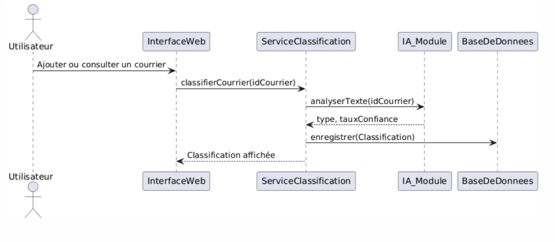
Ecole supérieure d'ingénierie en Sciences Appliquées
1
2
CONCEPTION
4
5
6
7
CONCEPTION
Diagramme de Séquence pour l’ajout et ma consultation d’un courrier
Ce diagramme explique le cœur de notre système : la classification automatique d'un courrier grâce à l'intelligence artificielle.
Voici les étapes clés :
Quand un utilisateur ajoute un courrier, le système lance l'analyse.
Le module d'IA analyse le texte pour identifier le type de courrier.
Le résultat de la classification est ensuite enregistré en base de données.
Enfin, la catégorie du courrier (par exemple "Demande de congé", "Rapport médical") est affichée à l'utilisateur.
3

Slide 19
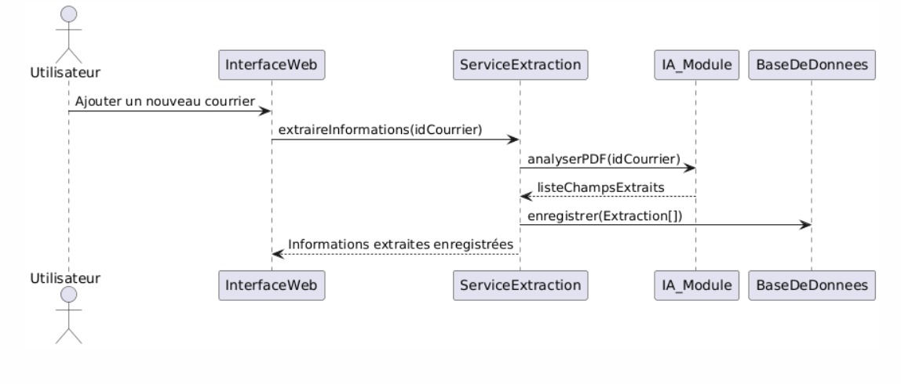
Ecole supérieure d'ingénierie en Sciences Appliquées
1
2
CONCEPTION
4
5
6
7
CONCEPTION
Diagramme de Séquence pour l’ajout et ma consultation d’un courrier
Ce diagramme montre comment notre intelligence artificielle lit le contenu d'un PDF pour en extraire les informations importantes.
Voici les étapes :
Après l'ajout d'un nouveau courrier, le processus d'extraction est lancé.
Le module d'IA analyse le PDF pour trouver les informations clés (nom du patient, dates, objet, etc.).
Les informations trouvées sont ensuite enregistrées dans la base de données.
L'utilisateur reçoit une confirmation que les informations ont bien été enregistrées.
3

Slide 20

Ecole supérieure d'ingénierie en Sciences Appliquées
1
2
3
CHOIX TECHNOLOGIQUE
5
6
7
CHOIX TECHNOLOGIQUE :
Enivrements utiles pour la modalisation
Enterprise Architect est un logiciel de modélisation et de conception UML. Couvrant l'ensemble des étapes du cycle de conception d'application grâce à ses fonctionnalités, il est l'un des logiciels de conception et de modélisation les plus reconnus.
3

Slide 21


Ecole supérieure d'ingénierie en Sciences Appliquées
1
2
3
CHOIX TECHNOLOGIQUE
5
6
7
CHOIX TECHNOLOGIQUE :
Enivrements de travaille :
Visual Studio Code est un éditeur de code extensible développé par Microsoft pour Windows, Linux et macOS.
GitHub Inc. est une entreprise de développement et de services logiciels aux États-Unis. GitHub développe notamment la plateforme GitHub et la structure Electron
3

Slide 22

Ecole supérieure d'ingénierie en Sciences Appliquées
1
2
3
CHOIX TECHNOLOGIQUE
5
6
7
CHOIX TECHNOLOGIQUE :
Base de données : MySQL
MySQL est un système de gestion de base de données relationnelle (SGBDR) open source, reconnu pour sa performance et sa fiabilité.
C'est l'un des SGBDR les plus populaires au monde, particulièrement utilisé pour les applications web. Sa facilité d'utilisation et sa grande communauté en ont fait le choix idéal pour notre projet.
3

Slide 23


Ecole supérieure d'ingénierie en Sciences Appliquées
1
2
3
CHOIX TECHNOLOGIQUE
5
6
7
CHOIX TECHNOLOGIQUE :
Technologies Utilisées
Angular : Nous avons choisi Angular pour créer une interface utilisateur dynamique et réactive. En gérant efficacement l'affichage, Angular améliore la performance et offre une expérience utilisateur fluide et moderne.
Spring Boot : Pour notre serveur, nous avons utilisé Spring Boot, un framework populaire en Java. Sa robustesse et sa richesse fonctionnelle nous ont permis de construire un backend performant et facile à maintenir, tout en étant suffisamment extensible pour nos besoins
3

Slide 24


Ecole supérieure d'ingénierie en Sciences Appliquées
1
2
3
CHOIX TECHNOLOGIQUE
5
6
7
CHOIX TECHNOLOGIQUE :
Langage de Programmation
Langage de Programmation : Python
Nous avons choisi Python comme langage principal pour le développement de notre backend et de nos modèles d'intelligence artificielle.
Sa simplicité, sa polyvalence et son écosystème de bibliothèques très riche (comme scikit-learn, spaCy, etc.) en font le choix parfait pour le traitement automatique du langage et la création d'applications robustes.
API de Communication
Pour les fonctionnalités de messagerie et de collaboration en temps réel, nous avons utilisé une API dédiée.
Cette API gère les conversations entre les médecins et les groupes, permet l'envoi sécurisé de fichiers et affiche le statut de connexion des utilisateurs (en ligne/hors ligne), assurant ainsi une communication fluide et instantanée.
3

Slide 25

Ecole supérieure d'ingénierie en Sciences Appliquées
1
2
3
4
RESULTAT FINAL
6
7
INTRODUCTION À L’IA COURRIER ANALYSIS :
Automatise le traitement des documents pour le courrier entrant/sortant
Utilise l’OCR et l’apprentissage automatique pour l’extraction et la classification des données
S’intègre à l’application principale via un service FastAPI
3

Slide 26

Ecole supérieure d'ingénierie en Sciences Appliquées
1
2
3
4
RESULTAT FINAL
6
7
EXTRACTION DE TEXTE À PARTIR D’IMAGES :
Utilise l’OCR Tesseract via OpenCV pour lire les images de courrier numérisées
Convertit le contenu de l’image en texte lisible par machine
Gère différents formats d’image (JPEG, PNG, etc.)
3

Slide 27
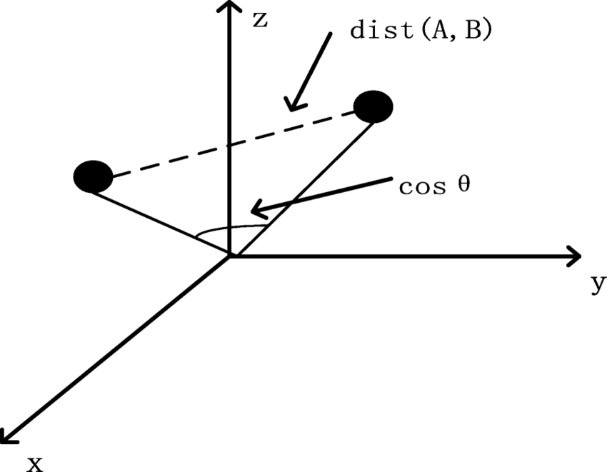
Ecole supérieure d'ingénierie en Sciences Appliquées
1
2
3
4
RESULTAT FINAL
6
7
COURRIER TYPE CLASSIFICATION:
Compare l’intégration de texte à l’intégration de catégories (administratif, médical, urgent
Utilise la similarité cosinus pour déterminer la meilleure correspondance
Renvoie le type et le score de confiance (p. ex., « médical » avec un niveau de confiance de 85 %)
3

Slide 28
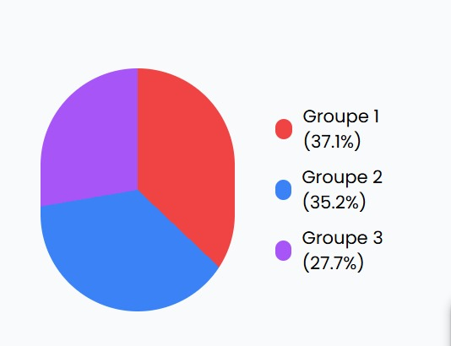
Ecole supérieure d'ingénierie en Sciences Appliquées
1
2
3
4
RESULTAT FINAL
6
7
RESULTAT FINAL :
Répartition des Priorités :
Ce que nous avons fait : Nous avons visualisé la répartition des courriers selon leur niveau de priorité (urgent, administrative, medical.).Ce que nous avons trouvé : Le diagramme montre une répartition relativement équilibrée entre les différentes priorités. Aucun groupe ne domine de manière significative, ce qui indique que notre jeu de données est bien balancé.
3

Slide 29
Ecole supérieure d'ingénierie en Sciences Appliquées
1
2
3
4
RESULTAT FINAL
6
7
RESULTAT FINAL :
Machine Learning :
Pour notre tâche de classification automatique des courriers, qui consiste à attribuer une catégorie à chaque document, nous avons évalué une sélection d'algorithmes de Machine Learning reconnus pour leur efficacité.
Les modèles que nous avons testés sont les suivants :
Random Forest
Logistic Regression
Decision Tree
K-Nearest Neighbors (KNN)
Neural Network (Réseau de Neurones)
Nous avons choisi ces algorithmes car ils représentent différentes approches de la classification et nous permettent de comparer leurs performances pour sélectionner le plus précis et le plus fiable pour notre application.
3

Slide 30
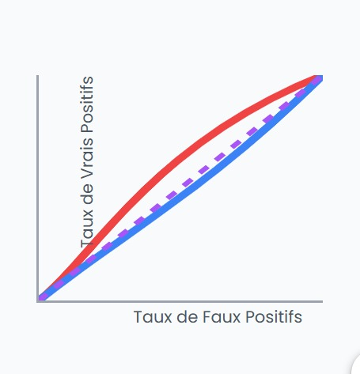
Ecole supérieure d'ingénierie en Sciences Appliquées
1
2
3
4
RESULTAT FINAL
6
7
RESULTAT FINAL :
Choix du Meilleur Modèle :
Ce que nous avons fait : Nous avons testé plusieurs modèles de Machine Learning pour voir lequel était le plus performant.Ce que nous avons trouvé : Le modèle Random Forest s'est clairement démarqué. Il a obtenu le meilleur score AUC, ce qui signifie qu'il a la meilleure capacité à distinguer correctement les différents types de courriers.
3

Slide 31
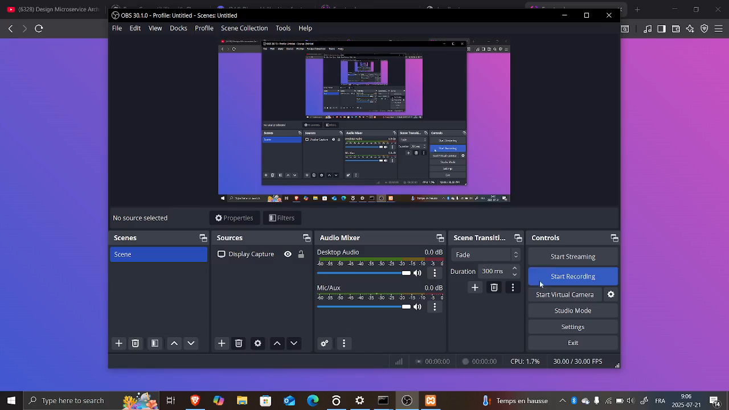
Ecole supérieure d'ingénierie en Sciences Appliquées
1
2
3
4
5
PERSPECTIVE
7
PERSPECTIVE :
Un vidéo présent le projet :
3

Slide 32
Ecole supérieure d'ingénierie en Sciences Appliquées
1
2
3
4
5
6
CONCLUSION :
CONCLUSION :
Pour conclure, notre projet a apporté une réponse concrète à un problème réel : la lenteur et les risques de la gestion manuelle du courrier au CHU.
Grâce à une conception solide et au choix des bonnes technologies, nous avons développé une application web intelligente et fonctionnelle.
Le cœur de notre solution est un modèle d'intelligence artificielle, le Random Forest, que nous avons prouvé être le plus performant pour trier les courriers automatiquement et avec une grande précision.
Nous avons donc transformé un processus manuel en un système rapide, fiable et sécurisé. Ce projet démontre que l'IA est un véritable atout pour moderniser l'hôpital et améliorer son efficacité
3

Slide 33
MERCI POUR VOTRE
ATTENTION

